Slide 1
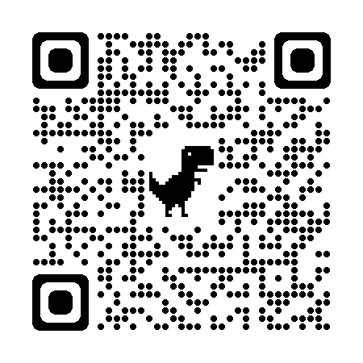

ピッチコールの公平性と観客の存在 ：MLBの投球データ分析
@11_tjr
大阪大学大学院 経済学研究科
博士後期課程
丹治 伶峰

Slide 2
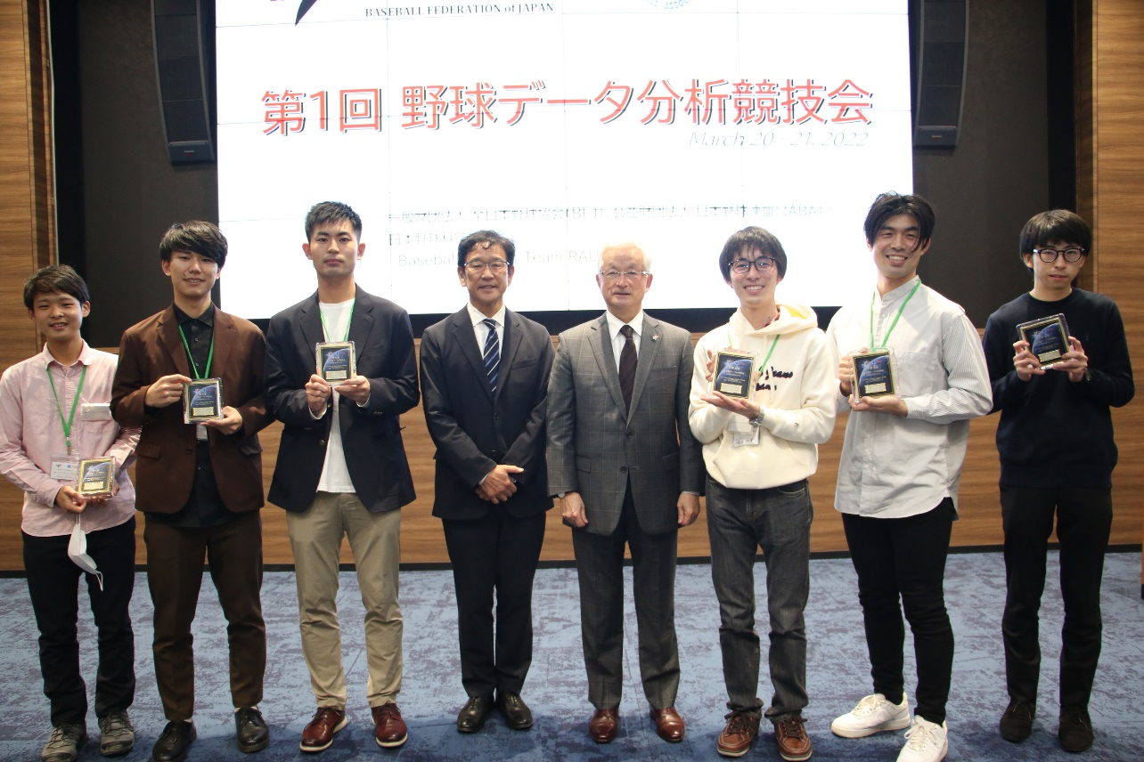
自己紹介
@11_tjr
丹治 伶峰 (たんじ れいお)
大阪大学で経済学の研究をしています
MLB、たまにNPBのデータを用いて、
好きなスポーツ：野球など
右投左打、大学時代はキャッチャーでした
T-岡田選手のファン、試合はセリーグから女子硬式まで何でも観ます
Twitterやら何やらでデータ分析など(たまに)公開してます
今日の報告が面白かったらフォローしてね
スポーツ業界への就職も視野にFA宣言中です
ノンテンダー間近なだけかもしれない
よろしくお願いします！

Slide 3
Abstract
@11_tjr
Research Question 「Major League Baseballの投球データを用いて、球審の判定に影響を及ぼすバイアスの仕組みを明らかにしよう」
Home Advantage (ホームアドバンテージ)

Slide 4
Literature
@11_tjr
研究対象としてのスポーツ
書籍『オタクの行動経済学者、スポーツの裏側を読み解く』 (Scorecasting: The Hidden Influences Behind How Sports Are Played and Games Are Won; Moskowitz, Wertheim)
スポーツデータを扱ったバイアスの研究も様々
Parsons et al. (2011): 球審の人種バイアス

Slide 5
Behavioral Biases
@11_tjr
観客の存在がもたらす影響はホームアドバンテージに止まらない
差別：

Slide 6
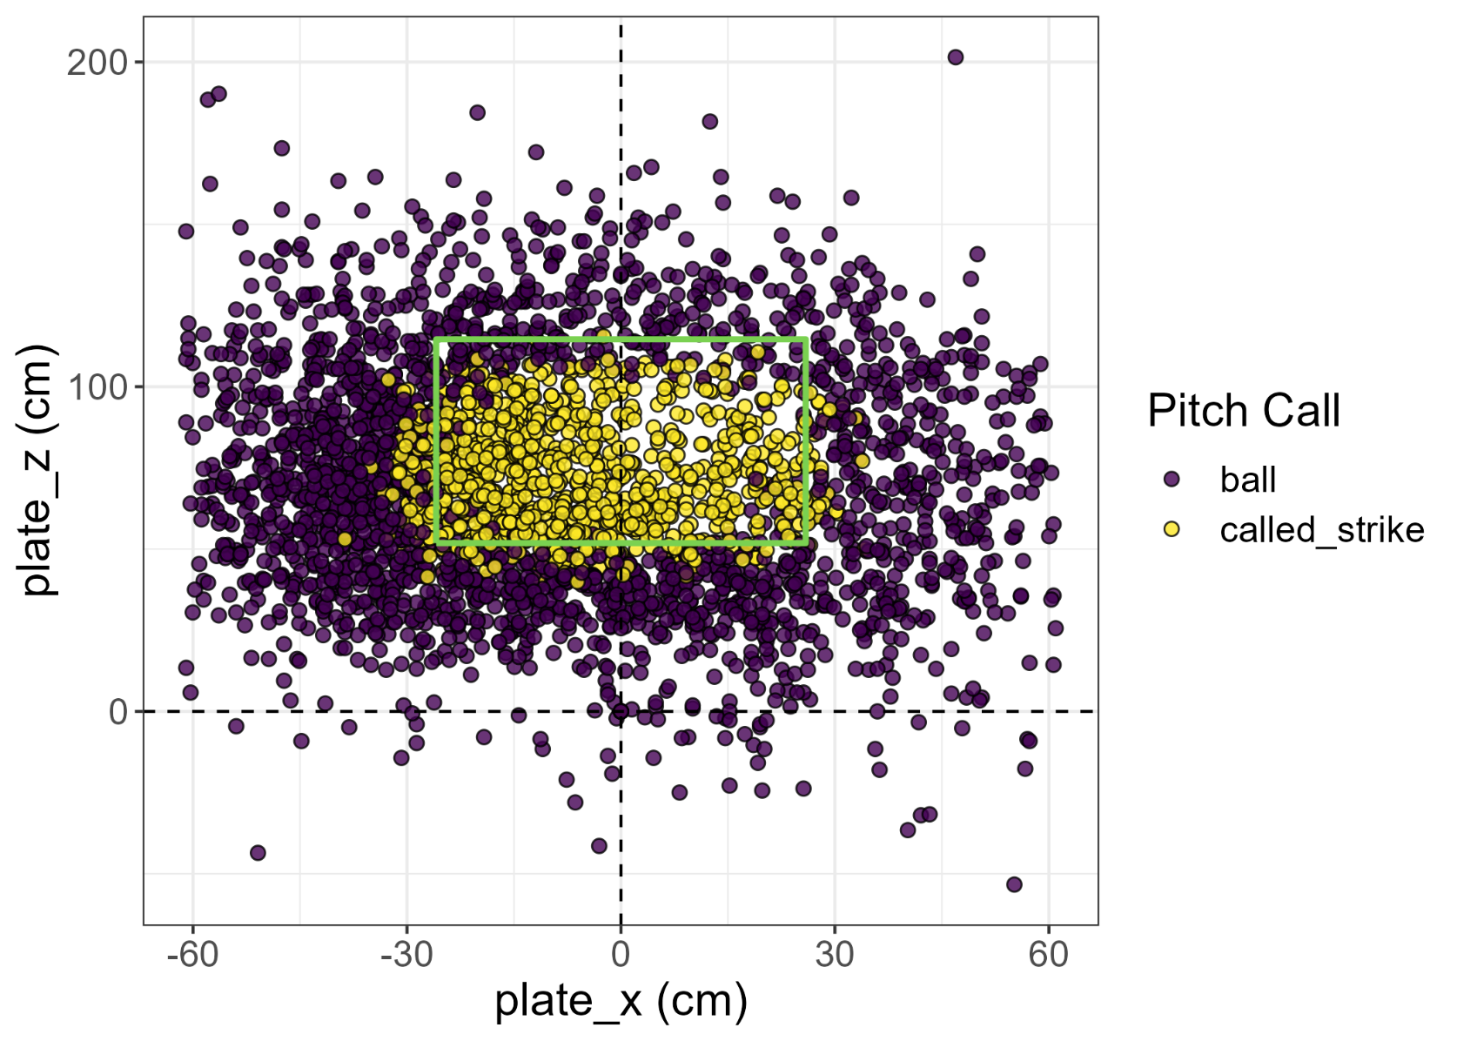
Background
@11_tjr
ピッチコール：ストライク・ボールの判定
球審が目視で投球の通過位置を確認し、判定を行う
一度下した判定は覆らないため、ゲームに系統的なバイアスの入り込む余地がある
全投球のおよそ%が見送り投球 ：バイアスの影響は小さくない
審判員は原則4人一組のクルーで各ポジション(PL, 1B, 2B, 3B)をローテーション
判定精度はトラッキングシステムを用いてフィードバックされる
打者：大谷翔平選手のピッチコール

Slide 7
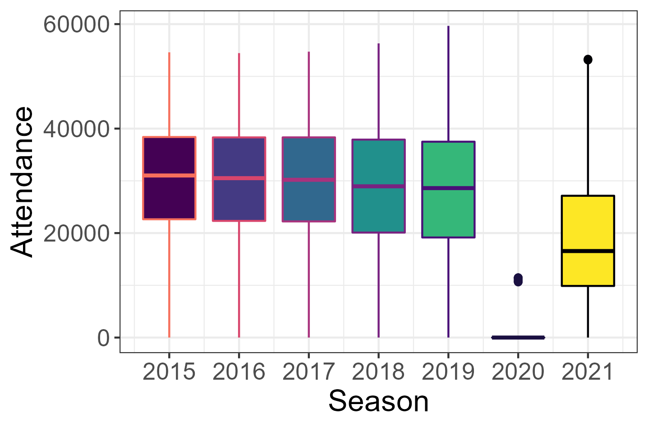
Behavioral Biases
@11_tjr
Covid-19の感染拡大により、観客動員数が厳しく制限
2020年のレギュラーシーズンは無観客、2021年も一部制限
それ以前のシーズンから予期することが難しい「外生的な」動員数の変動
観客動員がバイアスの程度に及ぼす因果関係を識別できそう
また、国境を跨ぐ移動・大規模な移動を減らすため、フランチャイズ球場で試合を行えないチームも存在
MLB: シーズンごとの観客動員数

Slide 8
Data & Identification Strategy
@11_tjr
使用データ
一球データ：MLBAMがBaseball Savantで公開している投球のトラッキングデータ
試合データ：MLBAMが公開する試合球場、審判などのデータ
選手データ：Lahmanデータセット、Chadwick Baseball Bureau, Fangprahs, Baseball Reference, etc.
データの取得・成型にはRを利用 (baseballrパッケージがとても便利)
分析方法
打者がスイングしなかった投球について、ストライクを1,ボールを0とするダミー変数を作成、線形確率モデルでホーム/ビジターチームが攻撃時のストライク確率の変動を推定する
同じ位置を通過した投球に対する平均的なストライク確率、打者の体格、投球カウント、投手、打者、捕手、審判の特性などをコントロール変数として制御

Slide 9
Summary of Results
@11_tjr
Covid-19の感染防止対策以前
Covid-19 Era

Slide 10
Effects of Spectators
@11_tjr

Slide 11
Implication: What Comes Next?
@11_tjr

Slide 12
Concluding Remarks
@11_tjr

Slide 13
Reference
@11_tjr

